Slide 1
Survival
Quest

Slide 2
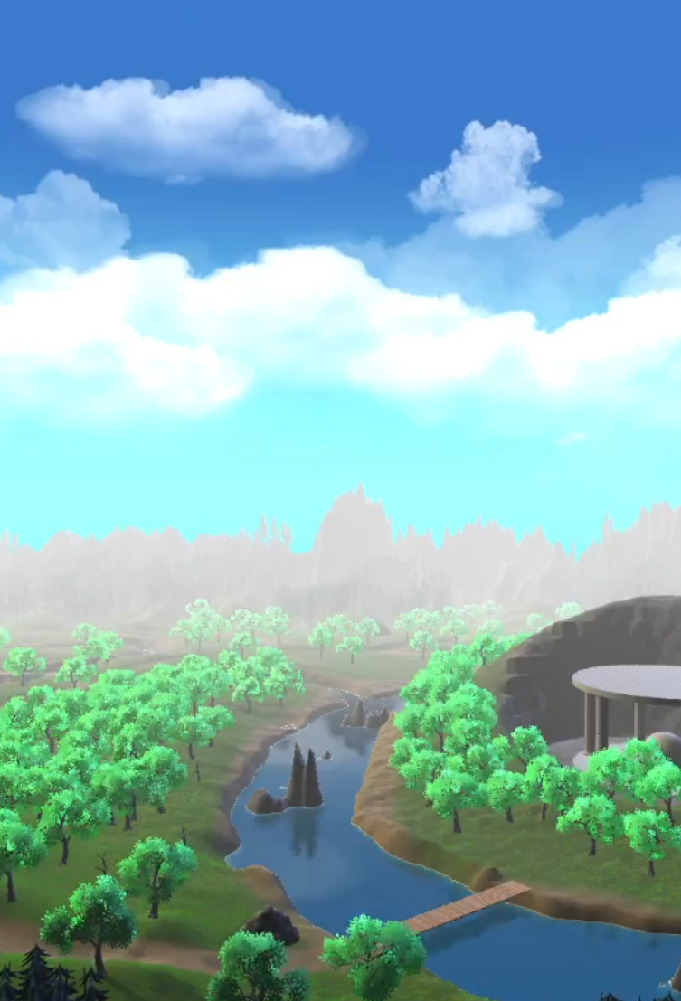
Features
Simulation of Open World RPG features
In SurvivalQuest simulam inamic cu A.I. pentru pathfinding, modele de lumina pentru DayNight cycle, Physics pentru elementele din joc si diferite animatii. De asemenea, am implementat si diferite feature-uri pentru a adauga complexitate jocului : Progresie, Armuri, Consumabile, UI cu sistem de HP, Mana si Hunger si Combat.

Slide 3
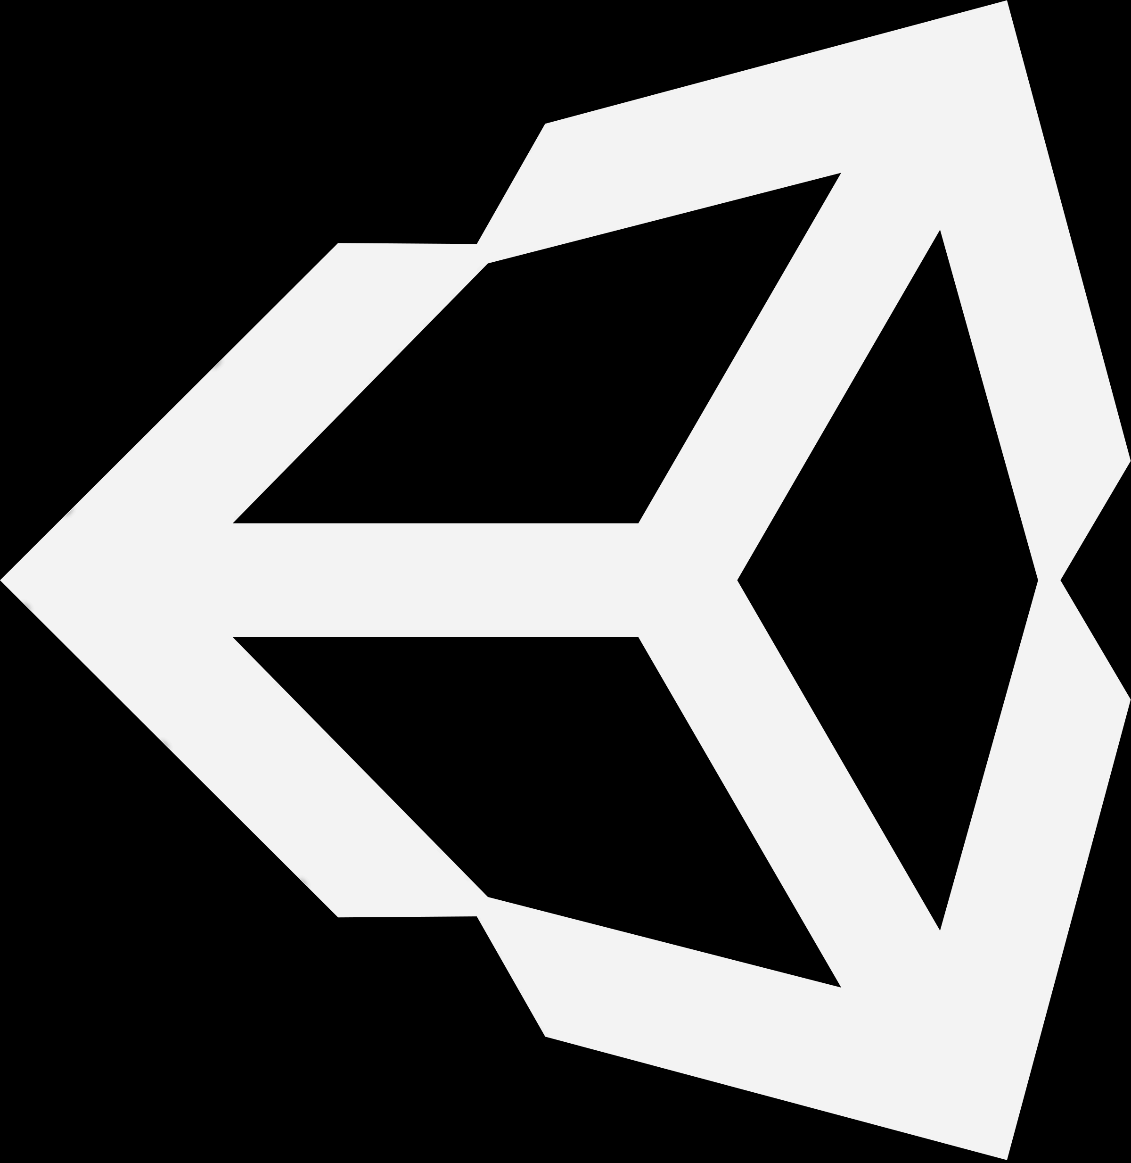
Technologies
Engine : Unity
Programming language : C#
3D modeling: Blender

Slide 4
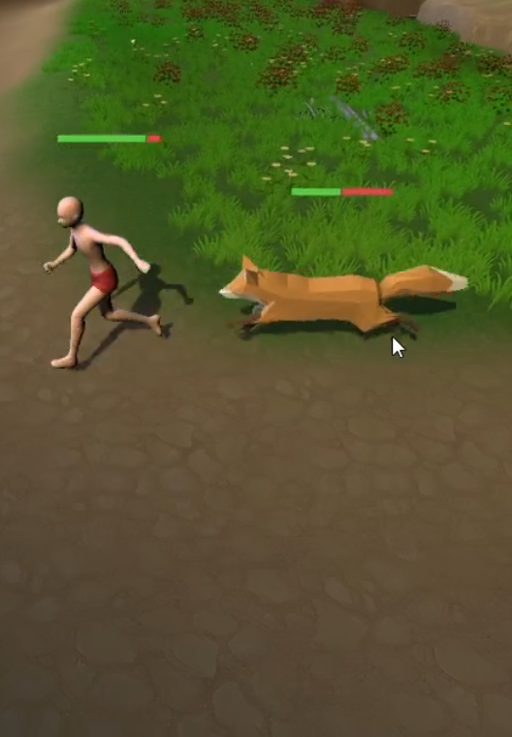
A.I. Pathfinding
For Enemies
Jocul dispune de Enemy AI, inamicii se mișcă inteligent, depisează personajul Player și-l urmăresc, preluându-i locația și atacându-l atunci când acesta se află în sfera lor de interacțiune. Acest lucru se realizează printr-un component Unity, Nav Mesh Agent care specifică area navigabilă și obstacolele pe care inamicul trebuie să le evite folosind un algoritm A* ce depistează rutele valide spre destinație.

Slide 5
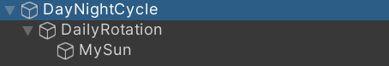
Shaders and lightning
Feature-ul Day Night cycle simuleaza o rotatie a pamantului pentru a oferi o experienta reala arenei de joc, impreuna cu feature-ul de fast forward care ofera o experienta dinamica. Acest feature se bazeaza pe 2 variabile:
Day length si Rotatia unghiului soarelui
Vom avea un obiect empty DayNightCycle caruia ii atribuim scriptul corespunzator

Slide 6
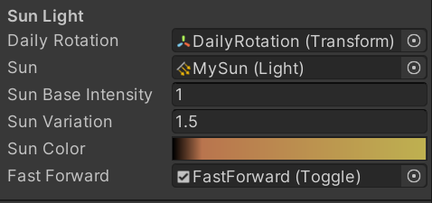
Shaders and lightning
In functie de day length-ul stabilit, obtinem un timp al zilei pentru fiecare frame, iar pt fiecare frame calculam unghiul soarelui, obtinut prin rotatia pe axa y.
1. Primul pas, scalam timpul : _timeScale = 24 / (_targetDayLength / 60);
2. Al doilea pas, updatam timpul :
timeOfDay += Time.deltaTime * _timeScale / 86400
3. Al treilea pas, calculam rotatia soarelui, pe baza unghiului lui, care la randul lui este bazat pe timpul curent al zilei:
float sunAngle = timeOfDay * 360f;
dailyRotation.transform.localRotation = Quaternion.Euler(new Vector3(0f, 0f, sunAngle));
Astfel, avem nevoie de un soare, o lumina directionala care sa isi schimba pozitia constant, iar culoarea acestei lumini poate fi customizata. Vom da reference la soare, care defapt este un child al obiectului rotation.

Slide 7
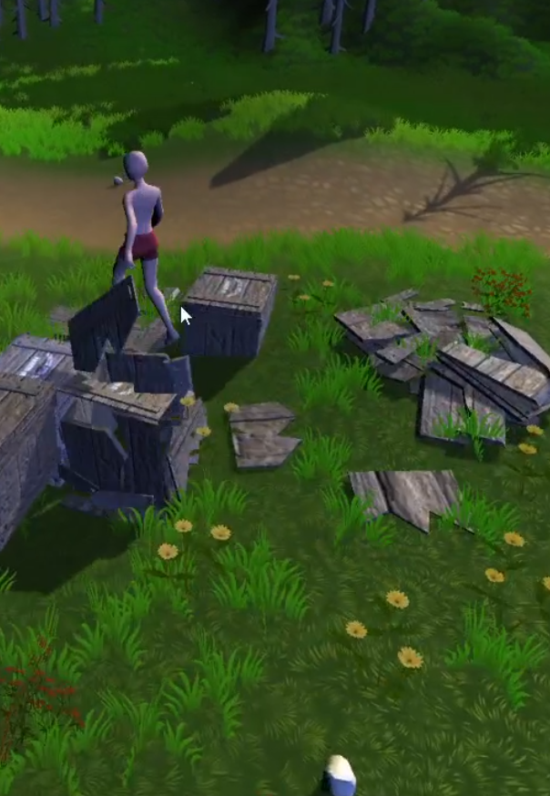
Physics
GameObject - Physical Simulation
Toate obiectele rigide ale jocului (NPCS, TREES,STATUE,PILLARS, ITEMS) dispun de o componentă Unity numită Rigibody care detectează coliziuni și nu permit jucătorului sau altor elemente trecerea prin ele simulând un obiect solid fizic.
Alte obiecte precum CRATES sunt breakable și își schimbă structura și proprietățile atunci când personajul Player interacționează cu ele, comportamentul acestora find dat de un script.

Slide 8
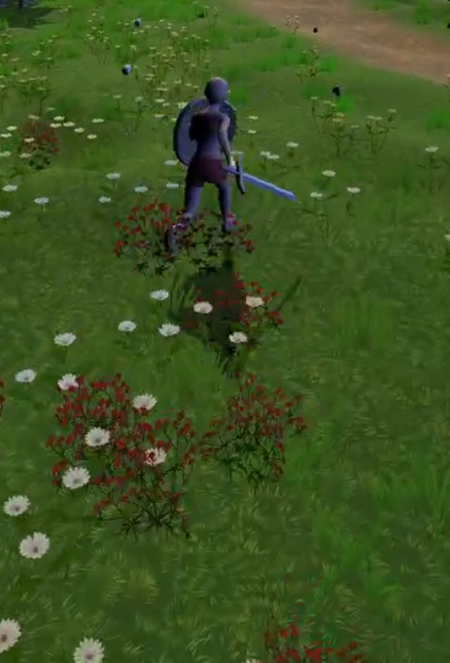
Animations
Player - Animation
Personajul dispune de o animație realistică lowpoly, realizată în Blender care este controlată de un AnimationCotroller script specific său care administrează animațiile în funcție de situațiile în care se află
jucătorul fie walking around, engaging in combat, staying idle sau dying. Item-ele cu care interacționeză sunt adăugate modelului său prin intermediul unui ItemManagement script în funcție de dorințele jucătorului de a echipa și dezechipa personajul Player.
Enemy - Animation
Asemeni personajului Player, inamicii dispun de diferite tipuri de animație pentru diferite acțiuni: normale, in battle și in death. Acestea împreună de un AnimationController specific ce schimbă animațiile în funcție de acțiunile jucătorului, celelate comportamente find date de CombatController și RespawnController.

Slide 9
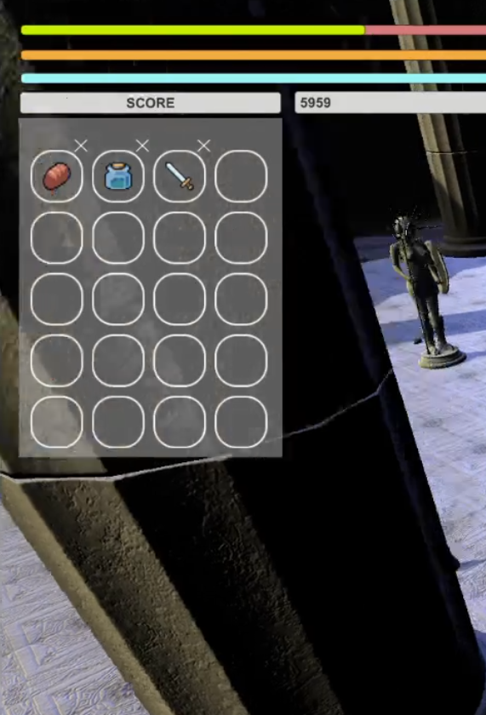
User Interface
--------
-

Slide 10
Multumim

